Slide 2
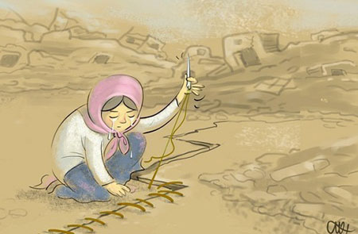
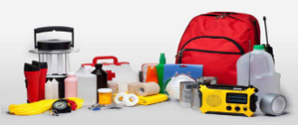
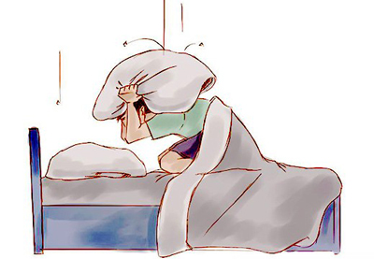
اقدامادت قبل از قوع زلزله
یک کیف شامل ضروریترین وسایل تهیه کرده، در محل امن و قابل دسترس قرار دهید
محل خواب خود را در محلی دور از پنجره، شیشه، لوستر، آینه، و اجسام سنگین مثل قفسه کتاب قرار دهیم.

Slide 3
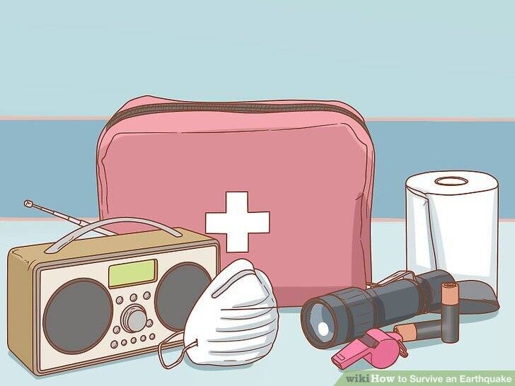
• افراد خانواده با کمک‌های اولیه آشنایی داشته باشند.
• افراد خانواده با نحوه‌ی قطع شیر
اصلی آب و گاز و همچنین قطع برق
آشنایی کامل داشته باشند.

Slide 4
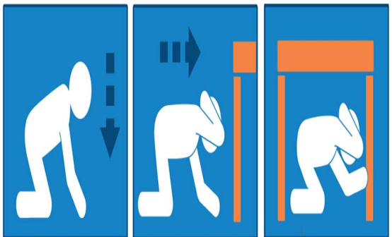
اقدامات در زمان وقوع زلزله :
• برای اینکه زلزله شما را زمین نزند، روی زانوهای خود بنشیند.
• همان جا که پناه گرفته‌اید، بمانید تا لرزه‌ها تمام شود. به هیچ وجه جا به جا نشوید.
• از پله ها یا آسانسور استفاده نکنید.
• اگر هنگام وقوع زلزله، در رختخواب هستید‌، همان جا بمانید و بالش را روی سر خود قرار دهید . اما اگر رختخواب زیر اشیائی مانند لوستر قرار دارد، ‌فوراً جا به جا شوید و به نزدیکترین محل امن پناه ببرید.

Slide 5
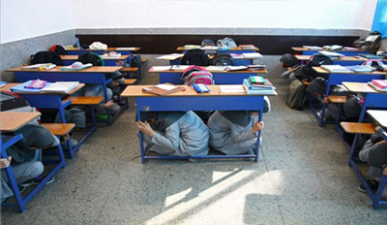
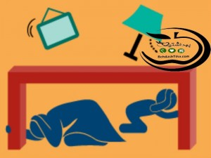
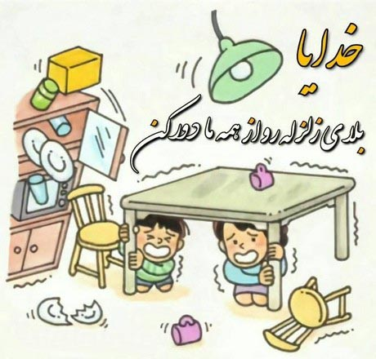
اقدامات حین وقوع زلزله، برای مدارس:
• قبل از هر چیز آرامش خود را حفظ کنید، ترس و وحشت از سرعت و صحت کارهای شما میکاهد، پس نکات ایمنی را با اعتماد به نفس انجام دهید. همچنین دیگران را به آرامش دعوت نموده و نکات مذکور را انجام دهید.
• به‌ سمت درب‌ خروج هجوم نبرید.
• از دستورات معلم و والدین اطاعت کنید.

Slide 6
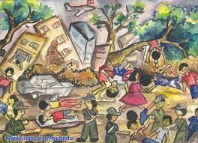
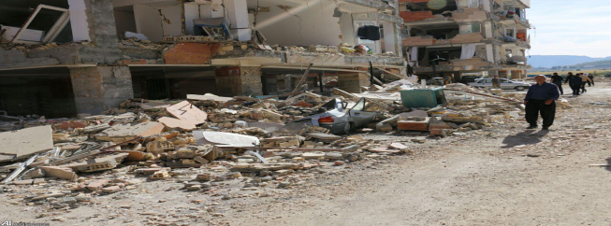
توصیه های ایمنی بعد از زلزله:
وقتی لرزه‌ها پایان یافت؛ اطراف را نگاه کنید. اگر ساختمان صدمه دیده و مسیر باز و امنی برای خروج وجود دارد ، ساختمان را با احتیاط ترک کنید و به فضای باز و دور از نواحی آسیب‌دیده بروید.
خونسردی و آرامش خود را حفظ کنید.
از طریق رادیو یا تلویزیون یا شبکه‌های اجتماعی رسمی و معتبر، اخبار و اطلاعات موثق و دستورالعمل‌های مربوط به اقدامات اضطراری را کسب کنید.
به محض استشمام بوی گاز در صورت امکان فلکه اصلی را قطع کنید و اگر نتوانستید، فوراً محل را ترک کنید.
آتش‌سوزی‌های کوچک را مهار کنید.
مکانی امن را جهت استراحت و ذخیره مواد دارویی و غذایی آماده کنید.

